Slide 1




Open API를 활용한 스마트 웹 & 앱 콘텐츠 실무 개발자 양성과정
Brand Redesign
NONFICTION
- COSMETIC BRAND -
기획 • 디자인 • 화면 구현
박영언
반응형 웹 구현과 UI/UX 설계 및 Redesign

Slide 2




CONTENTS
CONCEPT
01
UI DESIGN
02
주제 / 기획의도 / 스토리보드
프로토타입 / 화면구현

Slide 3
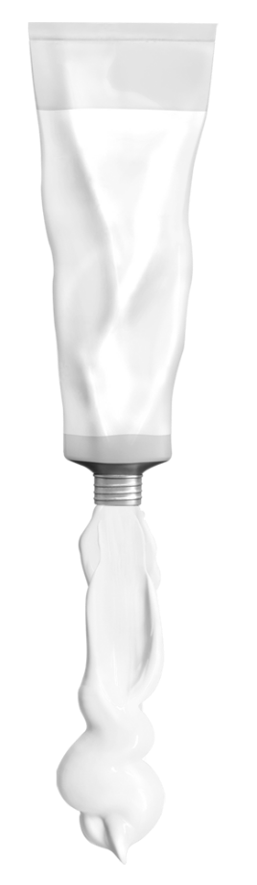
CONCEPT

Slide 4



Topic
CONCEPT
NONFICTION
주제
논픽션 : 순수하고 솔직한 본질의 힘
기획의도
코스메틱 브랜드 ‘NONFICTION’을
벤치마킹 함으로
반응형 웹 사이트
Redesign 및 화면 구현
스토리보드

Slide 5
Intention of the plan
CONCEPT
‘NONFICTION’의 웹 페이지의 디자인 방면에서 아쉬웠던 부분을 Redesign 함으로 보완
주제
2. ‘NONFICTION’의 웹 페이지에서 구현되지 않았던 기능들을 추가하고, 개선이 필요하다 느꼈던 동적인 기능을 수정
기획의도
스토리보드
3. ‘NONFICTION’의 웹 페이지에서 눈에 띄던 매력적인 기능을 구현해봄으로써 세련된 반응형 웹 구현
4. 상위 과정을 통해 ‘NONFICTION’의 웹 페이지에서 장단점을 찾고 이를 완성도 있는 웹 페이지 제작의 중요 요소로 참고

Slide 6
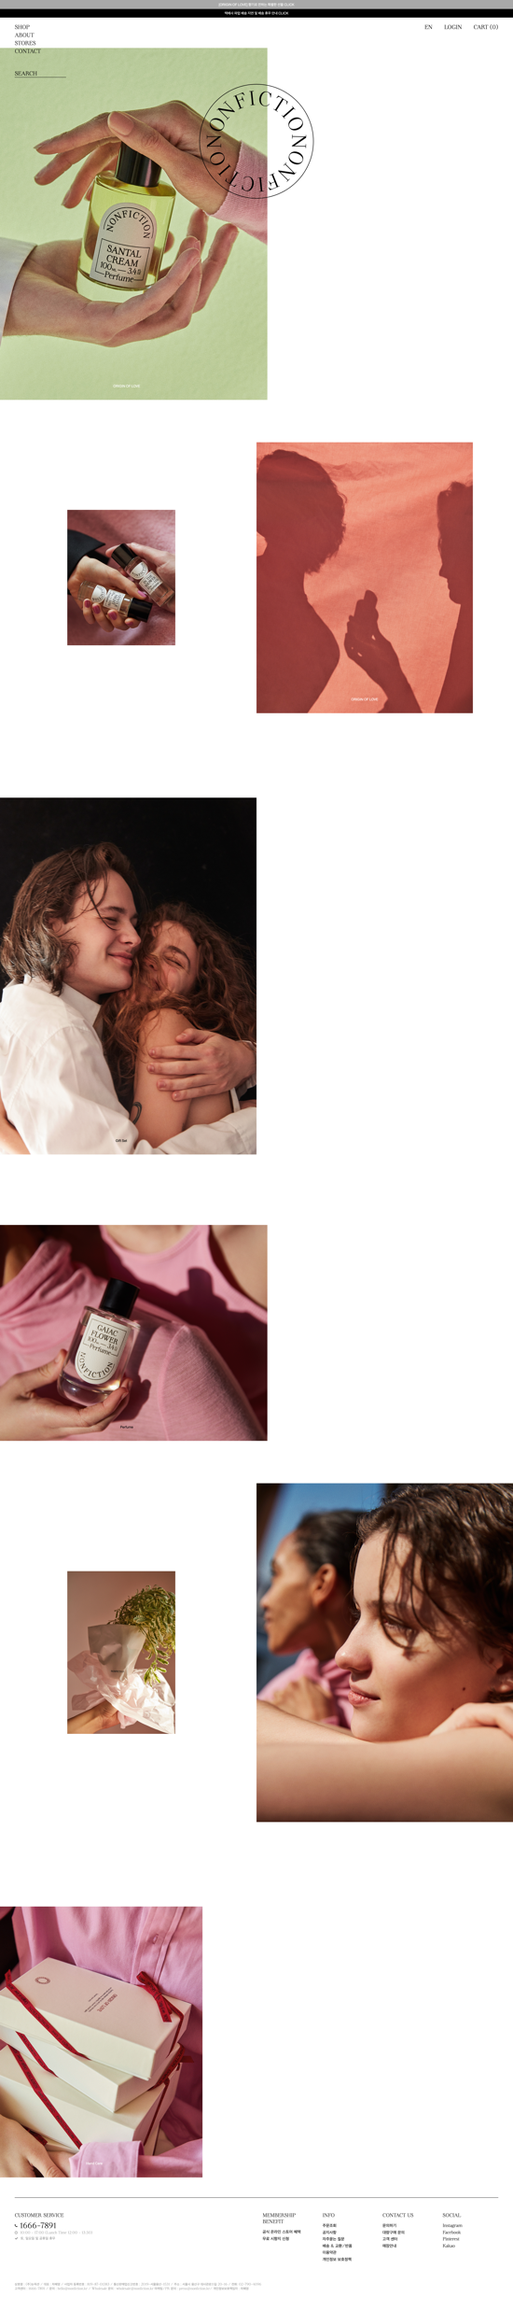
Intention of the plan
‘NONFICTION’의 웹 페이지의 디자인 방면에서 아쉬웠던 부분을 Redesign 함으로 보완
CONCEPT
주제
Text의 부재
기획의도
감각적인 이미지 배치로 심미성은 좋으나,
텍스트는 거의 없고
오직 이미지로만 구성하여
해당 웹 페이지의 정보를 전달하기 어려운 점이 있다
스토리보드
‘NONFICTION’ 웹 페이지 pc ver.

Slide 7
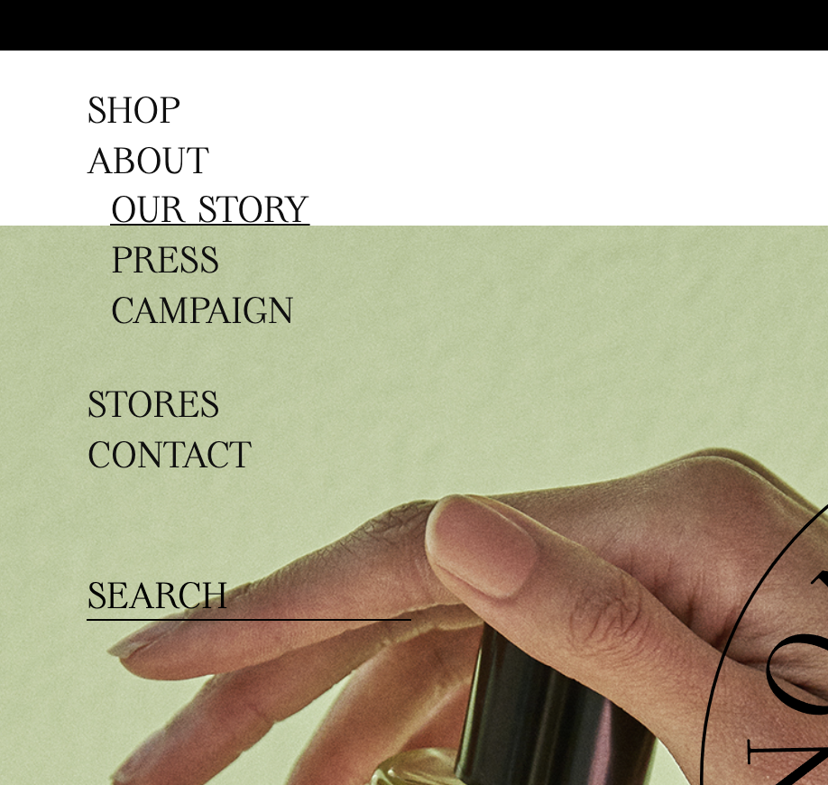
Intention of the plan
‘NONFICTION’의 웹 페이지에서 구현되지 않았던 기능들을 추가하고, 개선이 필요하다 느꼈던 동적인 기능을 수정
CONCEPT
Navigation의 가시성
주제
기획의도
내비게이션에 백그라운드가
지정되어 있지 않고
스크롤 이동으로 배경이 바뀌어
가시성이 떨어지며,
각 카테고리에 마우스 호버 시
나타나는 서브 메뉴의 움직임
속도가 빨라 사용자에게
불편함을 줄 가능성이 있다
스토리보드

Slide 8
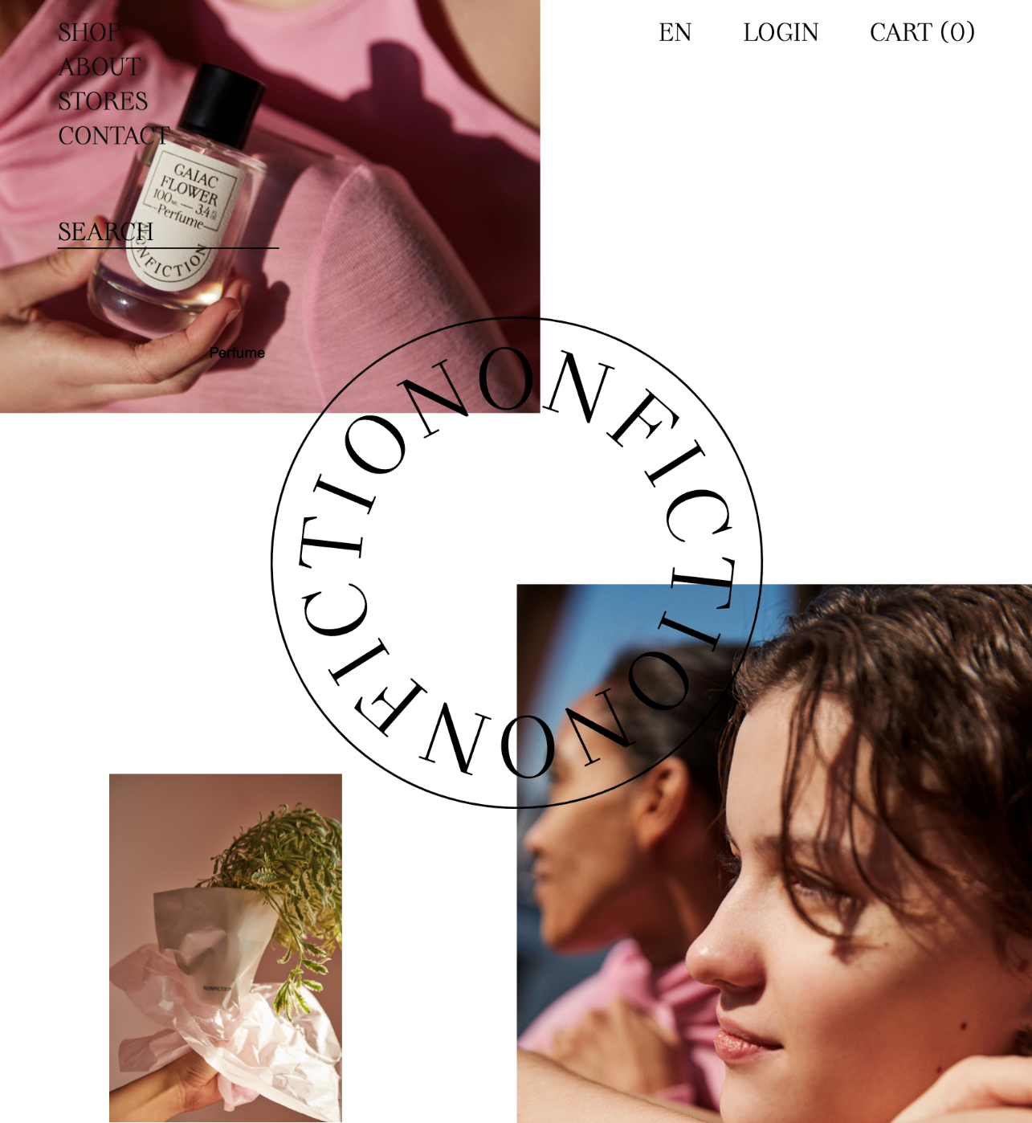
Intention of the plan
‘NONFICTION’의 웹 페이지에서 눈에 띄던 매력적인 기능을 구현해봄으로써 세련된 반응형 웹 구현
CONCEPT
주제
Turn Scroll
기획의도
360º로 회전하며 아래로 내려가는 스크롤이 가장 먼저 눈에 들어오는데,
해당 스크롤은 Top 버튼을 대체하여 기능적인 측면과
UX의 측면 두가지를
다 만족시킨다고 할 수 있다
스토리보드

Slide 9
Intention of the plan
‘NONFICTION’의 웹 페이지에서 눈에 띄던 매력적인 기능을 구현해봄으로써 트렌디한 기능을 활용하여 세련된 반응형 웹 구현
CONCEPT
주제
Turn Scroll
기획의도
그러나
모바일 버전일 경우
자연스럽게 스크롤 버튼이 사라지며 Top 버튼 또한 사라지므로 해당 부분은
개선이 필요하다
스토리보드
‘NONFICTION’ 웹 페이지 mobile ver.

Slide 10
Intention of the plan
상위 과정을 통해 ‘NONFICTION’의 웹 페이지에서 장단점을 찾고 이를 완성도 있는 웹 페이지 제작의 중요 요소로 참고
CONCEPT
장점
감각적인 비대칭
이미지 배치
역동적인 Scroll
깔끔하고 세련된
Color 조합
주제
기획의도
스토리보드
단점
Text의 부재
Navigation의 가시성
모바일 버전 시
Top 버튼의 부재

Slide 11
Story board
1. Information
CONCEPT
주제
웹 페이지 이름
NONFICTION
기획의도
화면 주제
메인 홈 화면 페이지
주요 기능
브랜드 홍보
스토리보드
장르
생활/쇼핑
이용 플랫폼
모바일, 태블릿 PC, PC

Slide 12
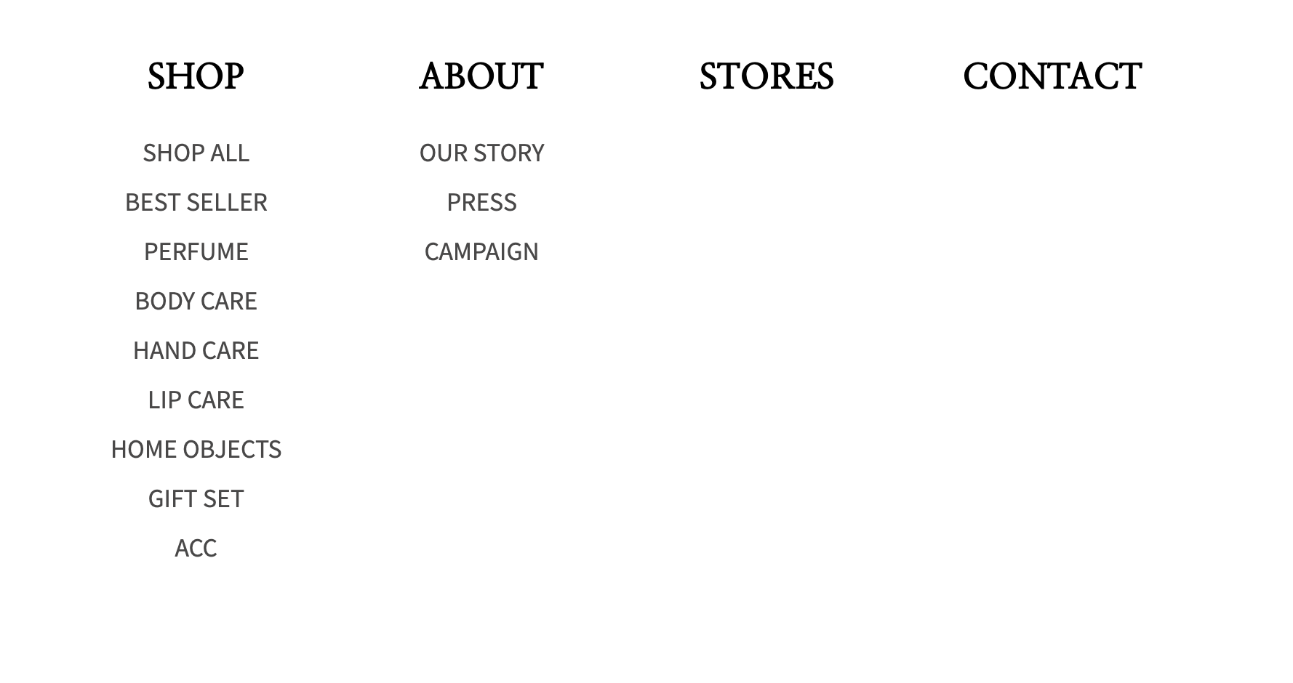
Story board
2. Flow Chart
CONCEPT
주제
기획의도
스토리보드

Slide 13
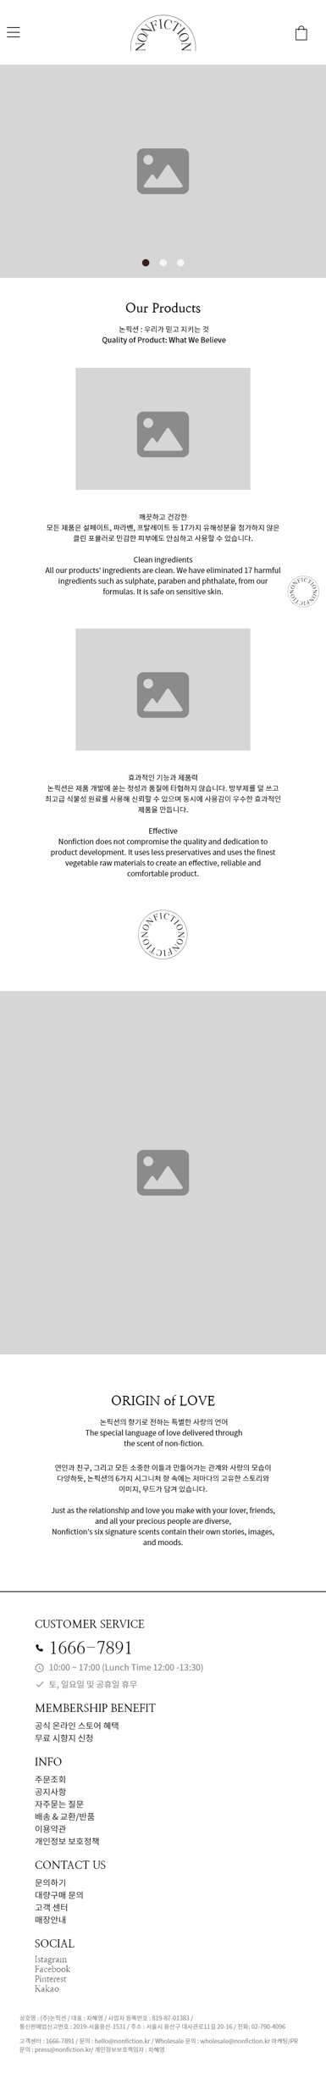
Story board
3. Story board
Mobile (base)
CONCEPT
스타일 가이드 및 기본 설정
Main Color : #000, #fff
Fonts
: 나눔 명조, Noto Sans KR
Navigation
: 오른쪽을 향하는 슬라이드 메뉴
Top 버튼
: Mobile, Tablet, PC 버전에 관계없이 회전식 스크롤 Top 버튼 항상 배치
- 모바일, 태블릿 버전 : 우측 하단 배치
- PC 버전 : 가운데 배치
주제
기획의도
스토리보드

Slide 14
헤더
Story board
Mobile (base)
메인
콘텐츠
3. Story board
CONCEPT
헤더
주제
햄버거 메뉴, 로고, 장바구니 아이콘 배치
기획의도
메인 콘텐츠
캐러셀을 사용하여 동적인 기능 추가
서브
콘텐츠 1
스토리보드
서브 콘텐츠 1
양쪽의 여백을 두고
이미지와 텍스트를 중앙 정렬 하여 배치
서브 콘텐츠 1이 끝난 뒤에는
로고를 배치하여 서브 콘텐츠 2와 분리

Slide 15
Story board
3. Story board
Mobile (base)
CONCEPT
서브
콘텐츠 2
주제
서브 콘텐츠 2
서브 콘텐츠 1과의 분리를 위해
이미지를 화면에 100%로 채워 디자인의
변화와 다른 공간감을 줌
기획의도
스토리보드
푸터
메뉴들을 세로로 정렬하여 깔끔하게 배치하고 중요 사항은 아이콘을 넣어
눈에 띄게 배치
푸터

Slide 16
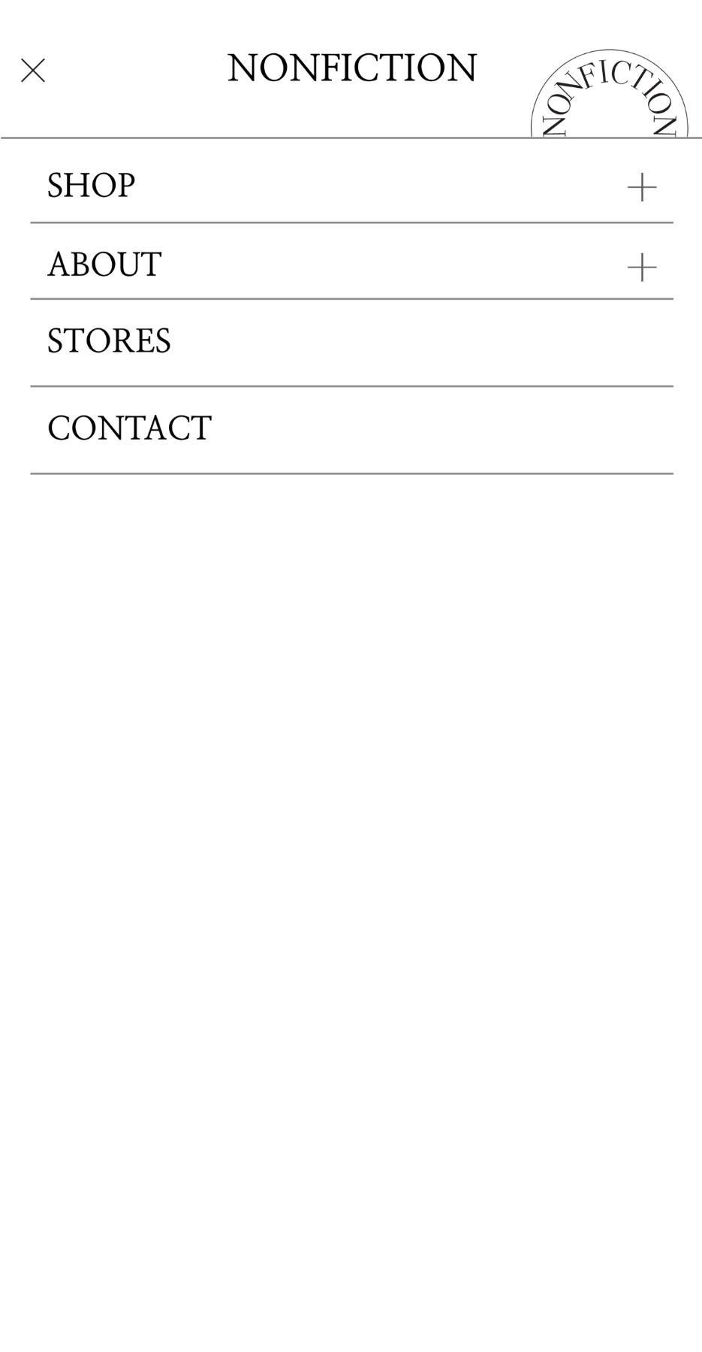
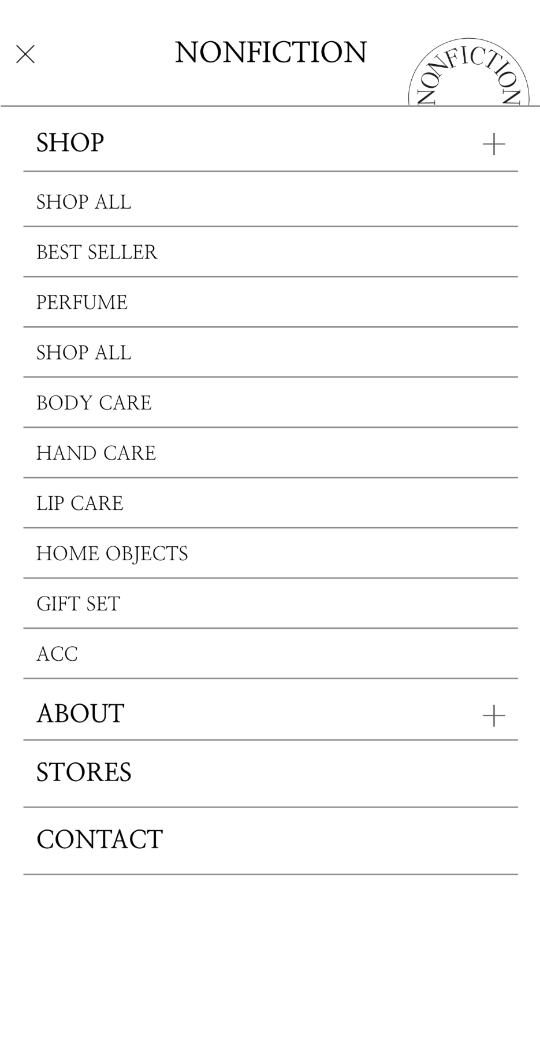
Story board
3. Story board
Mobile (base)
CONCEPT
주제
내비게이션
오른쪽으로 슬라이딩 되는 메인 메뉴, 내비게이션 내에 클릭했을 시 아래로 슬라이딩 되는 서브 메뉴를 구현
서로 다른 두 가지의 슬라이딩 동작을
구현하여 사용자의 눈길을 끄는 UX를 제공함
기획의도
스토리보드

Slide 17
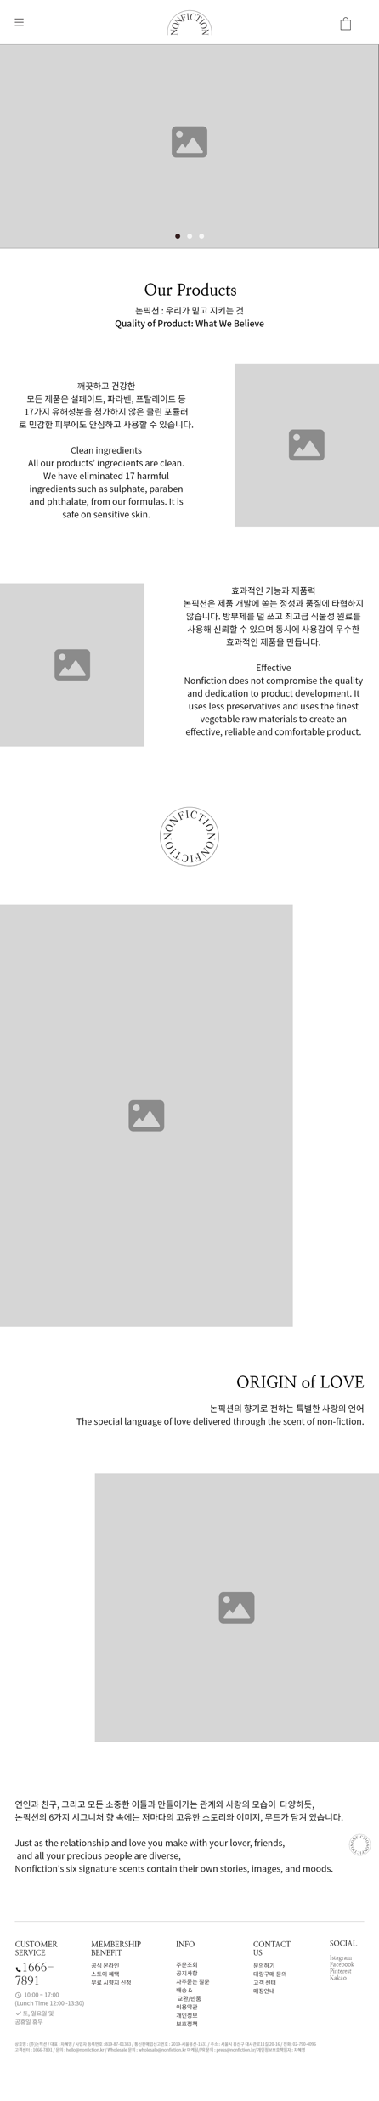
Story board
3. Story board
Tablet
CONCEPT
주제
기획의도
스토리보드

Slide 18
Story board
헤더
3. Story board
Tablet
CONCEPT
메인
콘텐츠
헤더 및 메인 콘텐츠
주제
모바일 버전과 형식은 동일하나 크기는
반응형으로 변경되도록 구현
기획의도
서브 콘텐츠 1
서브
콘텐츠 1
스토리보드
하나의 이미지와 텍스트를 한 그룹으로 콘텐츠를 나눈 후, 각각의 이미지와 텍스트를 엇갈리게 배치
이미지와 텍스트 사이의 약간의 여백을
주고, 텍스트는 중앙 정렬

Slide 19
Story board
3. Story board
Tablet
CONCEPT
서브 콘텐츠 2
주제
기존의 모바일 버전과 달리 새로운 이미지를 추가하여 여백 없이 양 끝으로
배치하고 관련 텍스트를 엇갈리게 배치해 트렌디한 웹 구현
서브
콘텐츠 1
기획의도
스토리보드
푸터
메뉴들을 가로로 정렬하여 모든 메뉴를
한 눈에 볼 수 있도록 배치
푸터

Slide 20
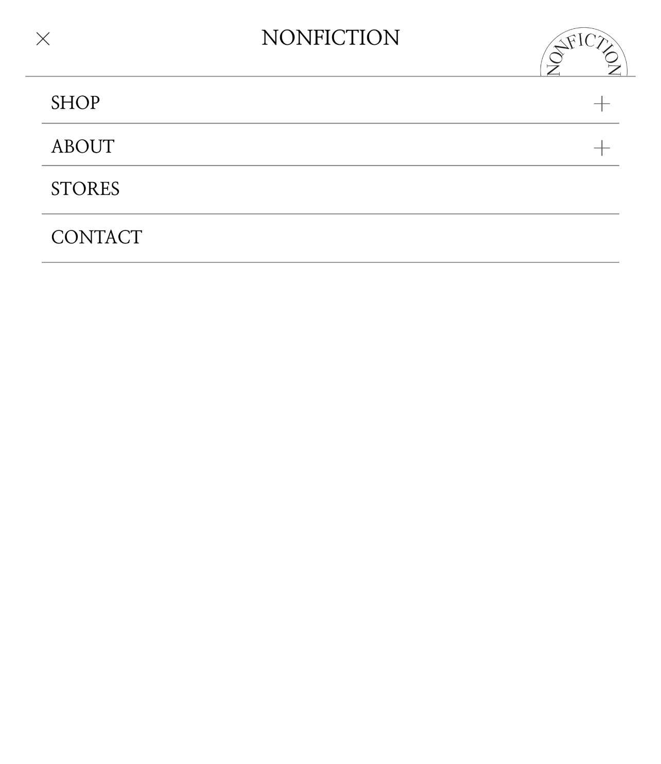
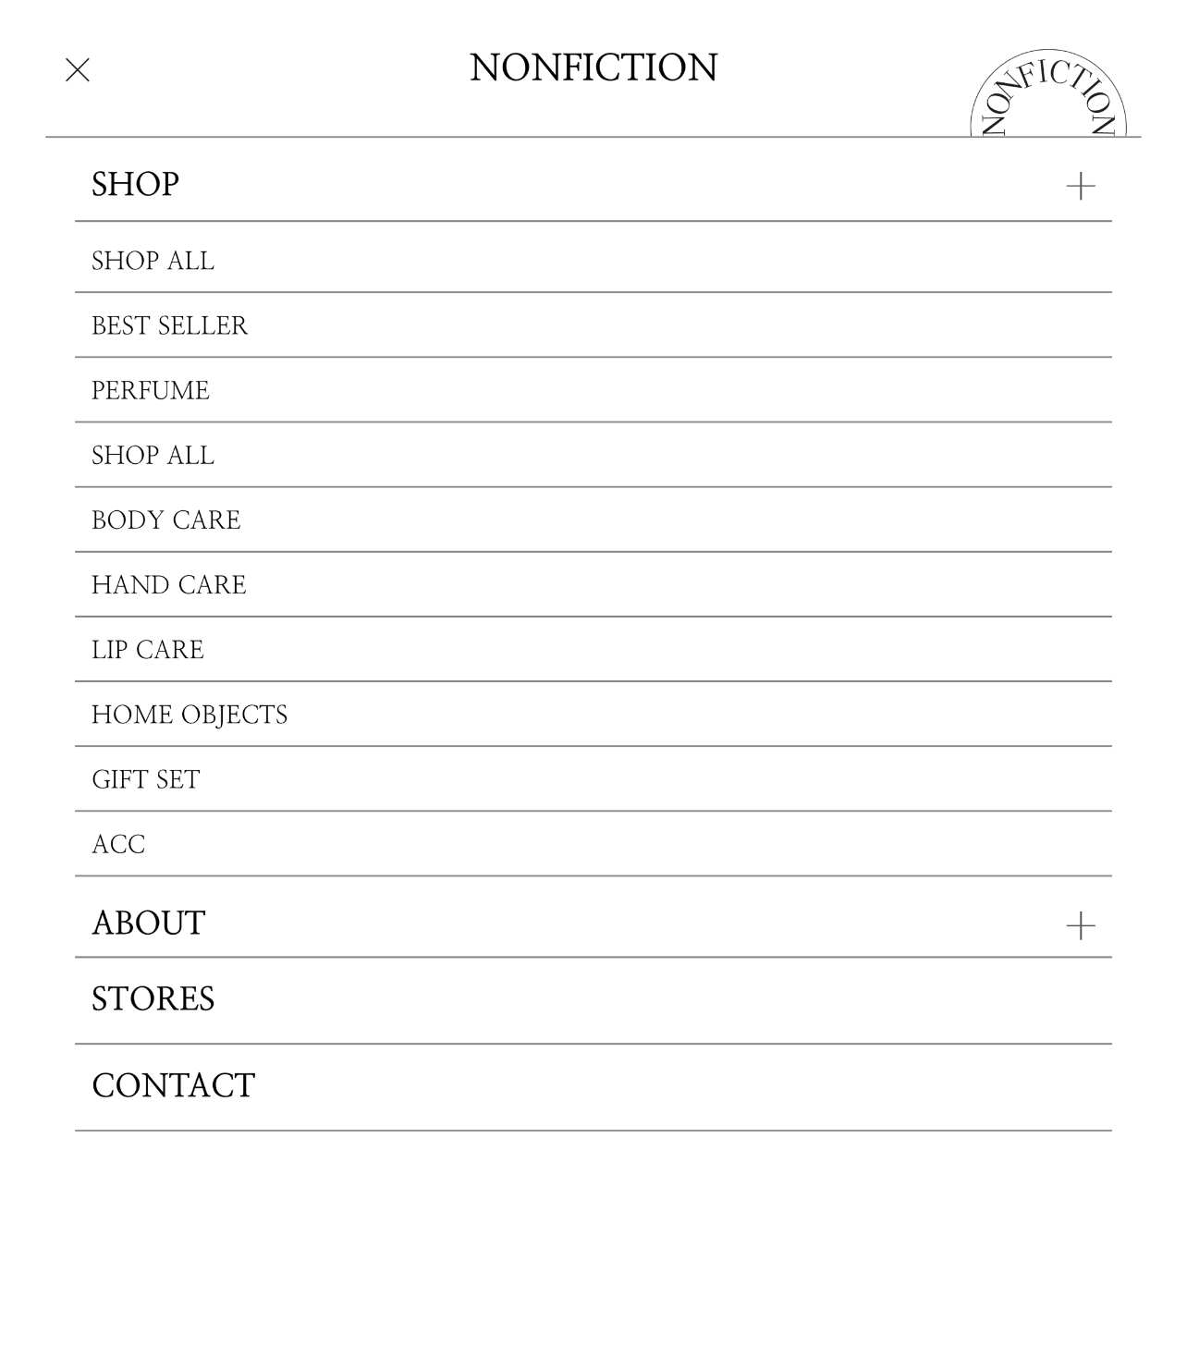
Story board
3. Story board
Tablet
CONCEPT
주제
내비게이션
기존의 모바일 버전과 같이
여백을 동일하게 주고 길이를
화면 크기에 맞춰 조절이 가능하도록
반응형으로 구현
기획의도
스토리보드

Slide 21
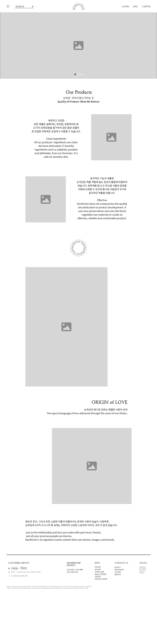
Story board
3. Story board
PC
CONCEPT
주제
기획의도
스토리보드

Slide 22
Story board
PC
헤더
3. Story board
CONCEPT
메인
콘텐츠
주제
헤더 및 메인 콘텐츠
모바일, 태블릿 버전과 형식은 동일하나 크기는 반응형으로 변경되도록 구현
기획의도
스토리보드
서브
콘텐츠1
서브 콘텐츠 1
태블릿 버전과 콘텐츠 형식은 동일하나
양쪽 여백을 주고 중앙 정렬하도록 구현

Slide 23
Story board
3. Story board
PC
CONCEPT
서브 콘텐츠 2
주제
서브
콘텐츠2
태블릿 버전과 콘텐츠 형식은 동일하나
양쪽 여백을 주고 중앙 정렬하도록 구현
기획의도
스토리보드
푸터
태블릿 버전과 정렬 형식은 동일하나
강조하고 싶은 ‘CUSTOMER SERVICE’ 메뉴만 왼쪽으로 배치하여 사용자들의
눈에 띄게 구현
푸터

Slide 24
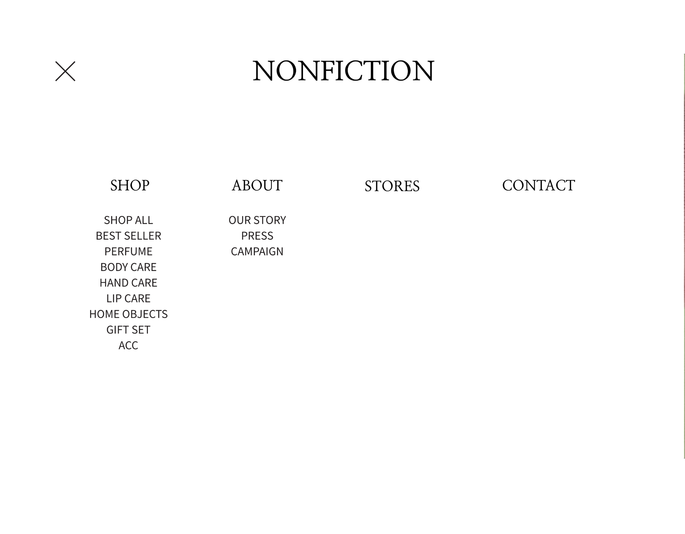
Story board
3. Story board
PC
CONCEPT
내비게이션
주제
오른쪽으로 슬라이딩 되는
형식은 동일하나 서브 메뉴도
함께 보이도록 구현하여
큰 화면의 장점을 살려
직관적으로 보이도록 배치
기획의도
스토리보드

Slide 25
UI DESIGN

Slide 26
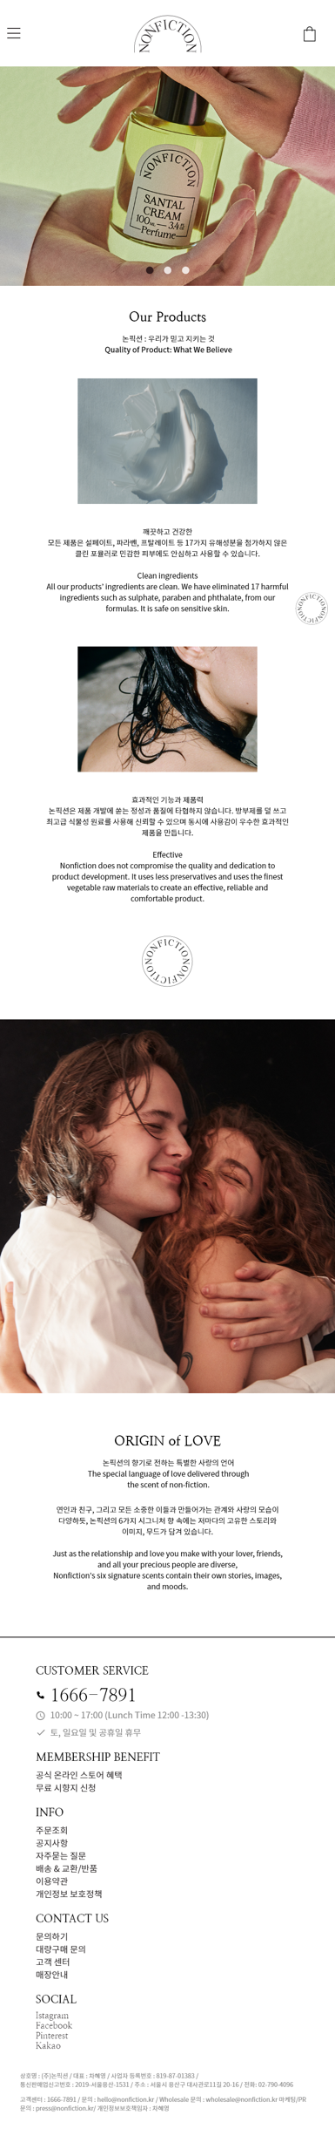
Prototype
Mobile
UI DESIGN
프로토타입
화면 구현

Slide 27
Prototype
Mobile
UI DESIGN
프로토타입
화면 구현

Slide 28
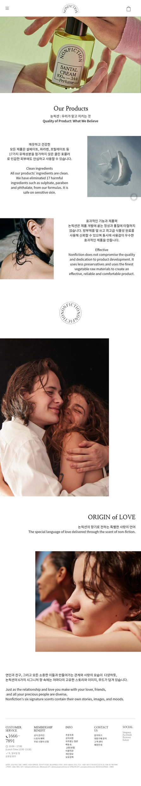
Prototype
Tablet
UI DESIGN
프로토타입
화면 구현

Slide 29
Prototype
Tablet
UI DESIGN
프로토타입
화면 구현

Slide 30
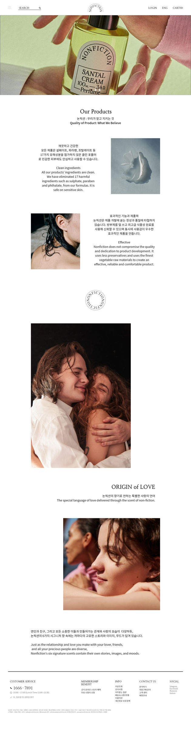
Prototype
PC
UI DESIGN
프로토타입
화면 구현

Slide 31
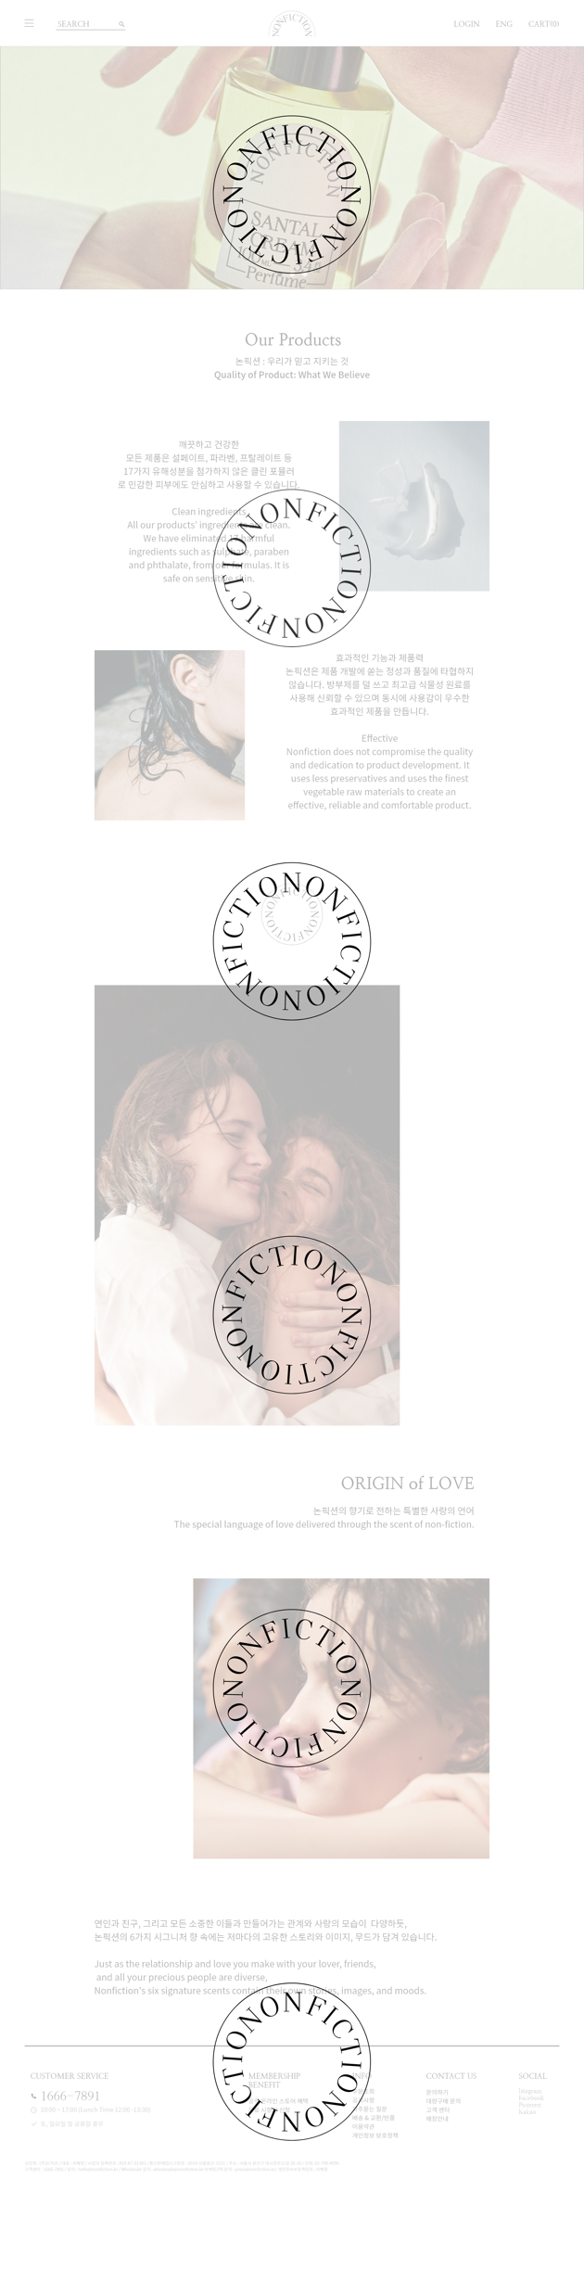

Prototype
PC
UI DESIGN
Wheel Scroll →
프로토타입
화면 구현

Slide 32
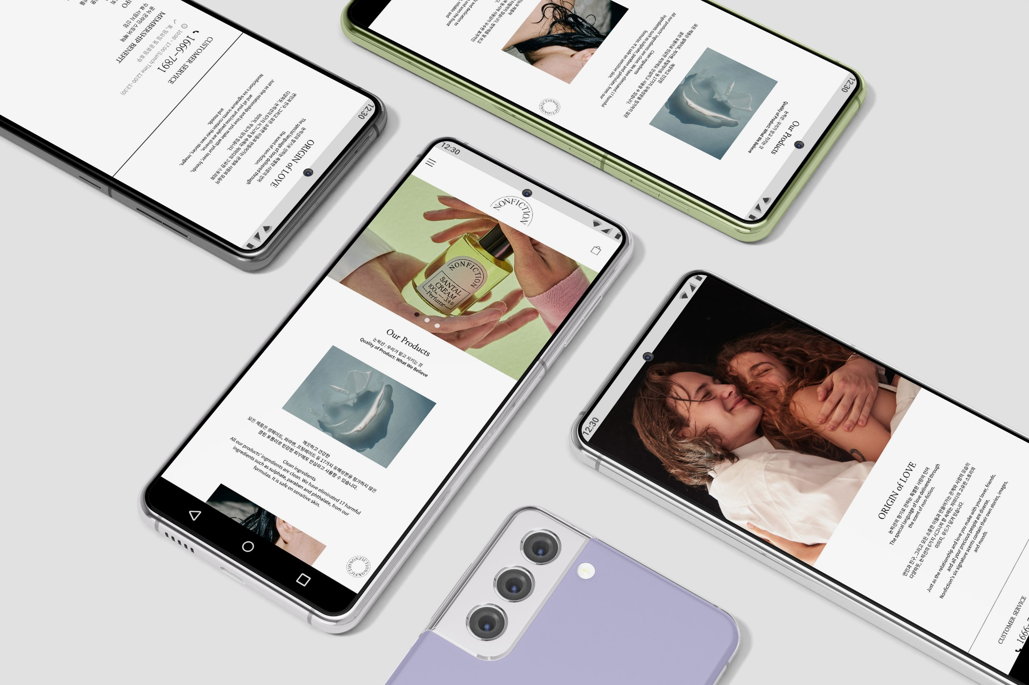
Implementation of the screen
Mobile
UI DESIGN
프로토타입
화면 구현

Slide 33
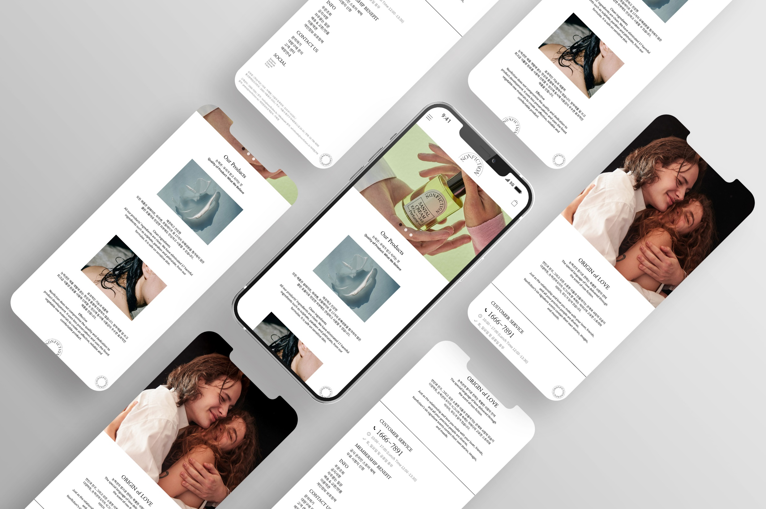
Implementation of the screen
Mobile
UI DESIGN
프로토타입
화면 구현

Slide 34
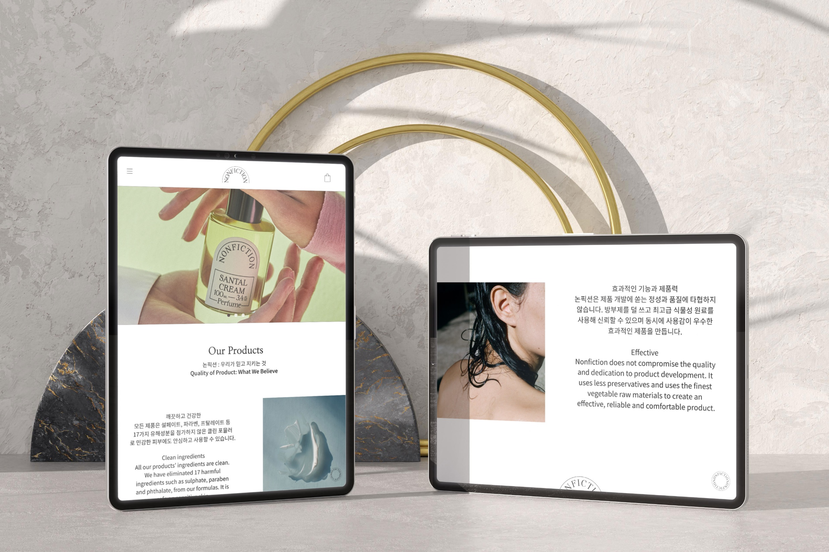
Implementation of the screen
Tablet
UI DESIGN
프로토타입
화면 구현

Slide 35
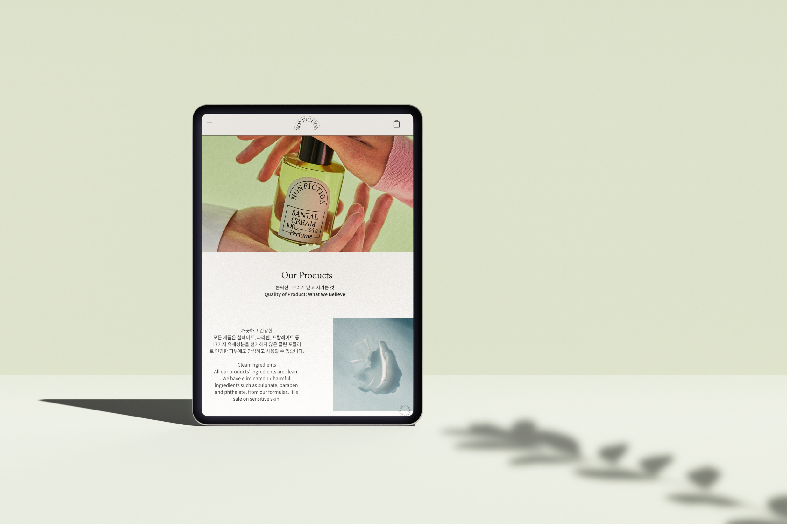
Implementation of the screen
Tablet
UI DESIGN
프로토타입
화면 구현

Slide 36
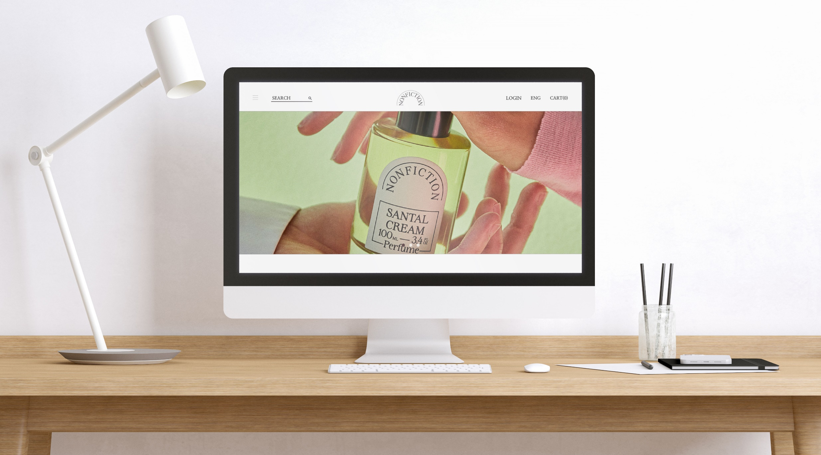
Implementation of the screen
PC
UI DESIGN
프로토타입
화면 구현

Slide 37
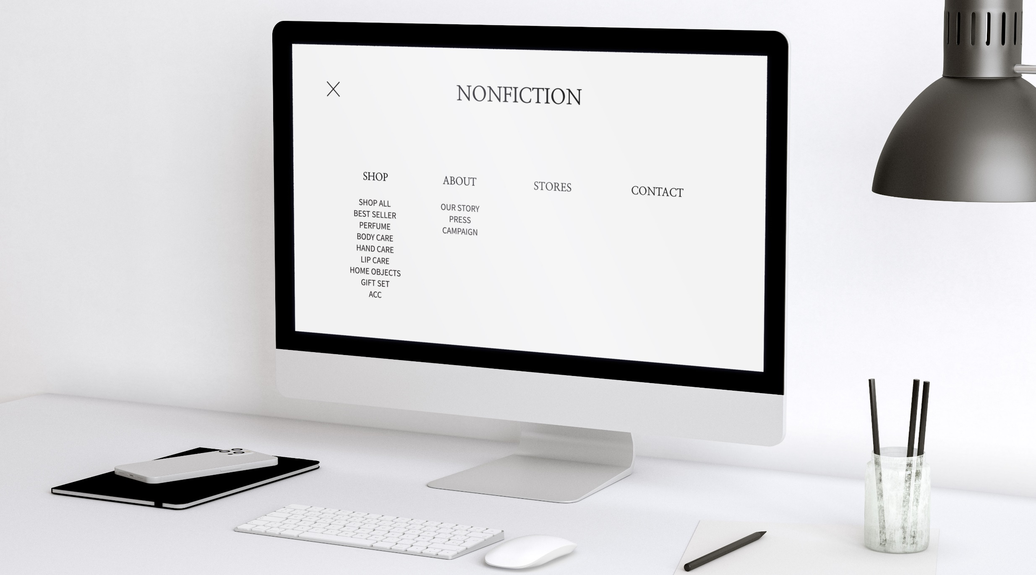
Implementation of the screen
PC
UI DESIGN
프로토타입
화면 구현

Slide 38


PARK YOUNG UN
THANK YOU
해당 프로젝트를 통해 반응형 웹 디자인에 대하여
조금 더 심도 있게 학습하는 계기가 되었다.
사용자의 편리함을 우선으로 하여, 감각적인 디자인과
구체화하여 구현하는 코딩의 중도점을 찾아 적절히 조합하여
사용자에게 심미성과 편리성을 모두 경험하게 할 수 있는
좋은 UX를 가진 웹 컨텐츠를 만들 수 있도록 노력해야겠다고 깨달았다.
또한, 단순히 트렌디하다고 감상만 하던 웹 페이지를 직접 리디자인하고
구현하는 과정에서 뿌듯함과 성취감을 느낄 수 있어,
뜻 깊은 프로젝트였다고 생각한다.
소감

